Slide 1
Programmering for kjemikere
Numerisk integrasjon
Andreas Haraldsrud
Kjemisk institutt, UiO

Slide 2
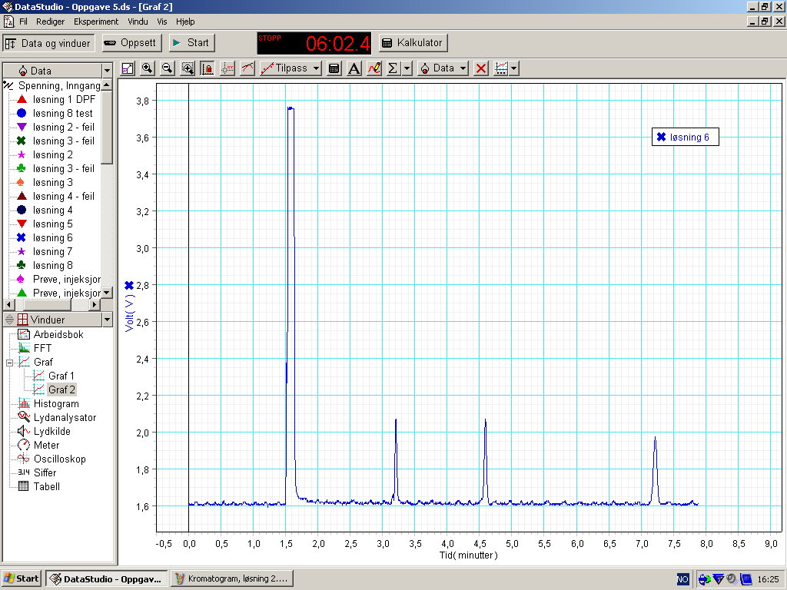
Problem: Hvordan kan vi finne areal og volum?
Vi får ofte bruk for å beregne areal og volum i kjemi.
I kromatografi og andre analysemetoder som f.eks. NMR gir arealet under signalkurver kjemisk informasjon.
Til venstre er et kromatogram.
Arealet av toppene gir informasjon om hvor mye det er av hvert stoff relativt til hverandre (prosentvis fordeling).
Notes:
NMR: Arealet gir informasjon om antall H-atomer i samme hydrogenmiljø relativt til andre hydrogenmiljøer.

Slide 3
Integrasjon
Bestemt integrasjon
Det bestemte integralet
$$\int_{a}^{b}{f(x)} dx$$
er definert som arealet over intervallet [a, b] mellom x-aksen og grafen til f.
Vi kan ikke regne ubestemte integraler (den antideriverte) ved hjelp av numerisk integrasjon.
Numerisk integrasjon kan utføres på datapunkter i tillegg til kontinuerlige funksjoner.

Slide 4
Riemannsummer
Ubestemt integrasjon tar utgangspunkt i Riemann-summer:
$$A≈\sum_{i=0}^{n−1}{f\left(x_{i}\right)⋅Δx}$$
$$A=\lim_{Δx→0}{\sum_{i=0}^{n−1}{f\left(x_{i}\right)⋅Δx}}=\int_{a}^{b}{f(x)}dx$$
Vi bruker altså kjente geometriske figurer for å tilnærme arealet under grafen f(x).

Slide 5
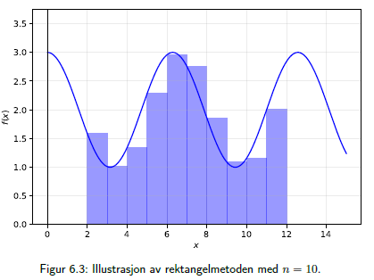
Rektangelmetoden
Rektangelmetoden
$$\int_{a}^{b}{f\left(x\right) dx≈\sum_{i=o}^{n−1}{f\left(x_{k}\right)⋅Δx}}$$
der $Δx=\frac{b−a}{n}$
Notes:
Livekoding: Rektangelmetoden. Økende n.

Slide 6
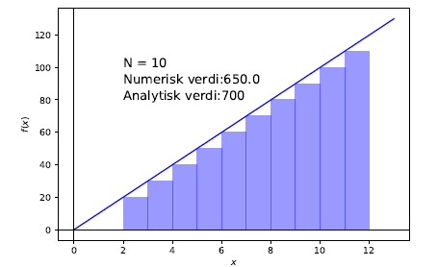
Venstre

Slide 7
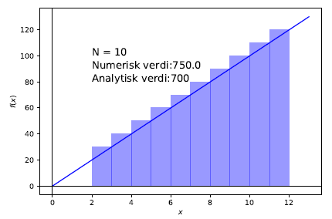
Høyre

Slide 8
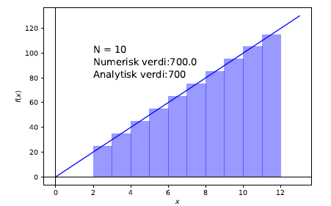
Og midten.

Slide 9
Flere mulige tilnærminger til arealet
Toppen til rektanglene er nulltegradspolynomer. → Rektangelmetoden.
Hva med å bruke førstegradspolynomer? → Trapesmetoden.

Slide 10
Trapesmetoden
Trapesmetoden
$$\int_{a}^{b}{f\left(x\right)dx≈h\left(\frac{f\left(a\right)+f\left(b\right)}{2}+\sum_{k=1}^{n−1}{f\left(x_{k}\right)}\right)}$$
Notes:
Livekoding: Trapesmetoden.

Slide 11
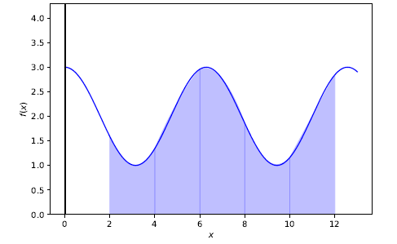
Simpsons metode
La oss tilnærme toppen av den geometriske figuren som andregradspolynomer.

Slide 12
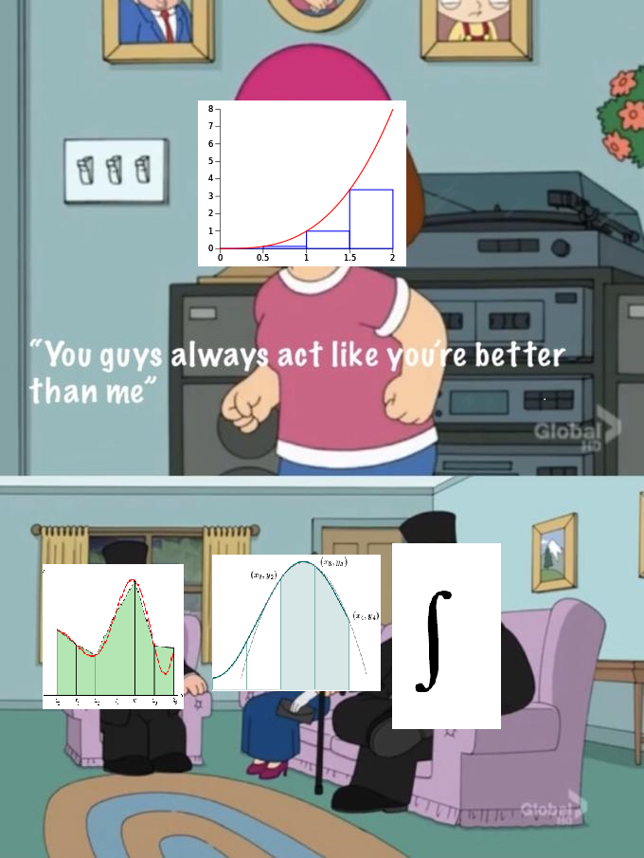
Det hele handler om tilnærminger

Slide 13
Når jeg skreller poteter
Når mora mi skreller poteter

Slide 14
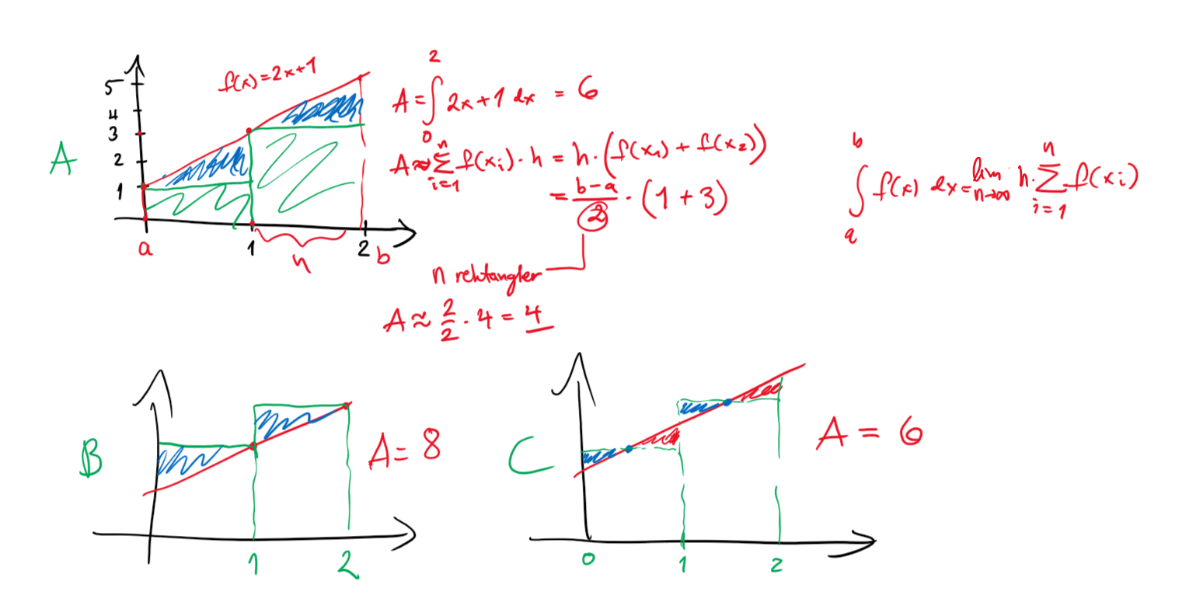

Slide 15
Bruk av
biblioteker

Slide 17
Minner om hva vi kan bruke numerisk integrasjon til

Slide 18
Multippel integrasjon

Slide 19
Multippel integrasjon
$$\int_{0}^{\frac{π}{2}}{\int_{−1}^{1}{x⋅\sin\left(y\right)−y⋅e^{x} dxdy}}$$
$$\int_{0}^{3}{\int_{0}^{2}{\int_{0}^{1}{xyz dxdydz}}}$$
Finn dokumentasjonen for dblquad og tplquad fra scipy.integrate og integrer funksjonene.

Slide 20
Hva skal du kunne?
Forklare hva som menes med numerisk integrasjon.
Implementere rektangelmetoden og trapesmetoden som egne Python-funksjoner.
Bruke numeriske Python-biblioteker.
Gjøre feilanalyse av ulike integrasjonsmetoder.
Gjøre rede for ulike problemer i kjemi og matematikk som kan løses med numerisk integrasjon.

